Slide 1
ΥΠΝΟΣ ΚΑΙ ΣΥΝΕΙΔΗΤΟΤΗΤΑ

Slide 2
Συνείδηση/Συνειδητότητα
Πολλοί ψυχολόγοι και νευροεπιστήμονες αποφεύγουν τη μελέτη της, επειδή θεωρείται δύσκολα προσβάσιμη στην έρευνα
Ιστορικό πλαίσιο
Στα τέλη του 19ου αιώνα η συνείδηση ήταν κεντρικό θέμα της ψυχολογίας
Μελετήθηκε μέσω ενδοσκόπησης, η οποία ήταν υποκειμενική και αναξιόπιστη
Συμπεριφορισμός
Αναπτύχθηκε ως αντίδραση στην ενδοσκόπηση
Επικεντρώθηκε αποκλειστικά σε ερεθίσματα και παρατηρήσιμες αποκρίσεις
Απέκλεισε τη συνείδηση από το αντικείμενο της ψυχολογίας
Γνωστική ψυχολογία
Επανέφερε το ενδιαφέρον για εσωτερικές νοητικές διεργασίες
Η συνείδηση παρέμεινε σε μεγάλο βαθμό εκτός άμεσης έρευνας
Σύγχρονη προσέγγιση
Νέες διεπιστημονικές στρατηγικές άρχισαν να αναπτύσσονται
Η μελέτη του ύπνου αποτέλεσε το βασικό σημείο εισόδου στη μελέτη της συνείδησης

Slide 3
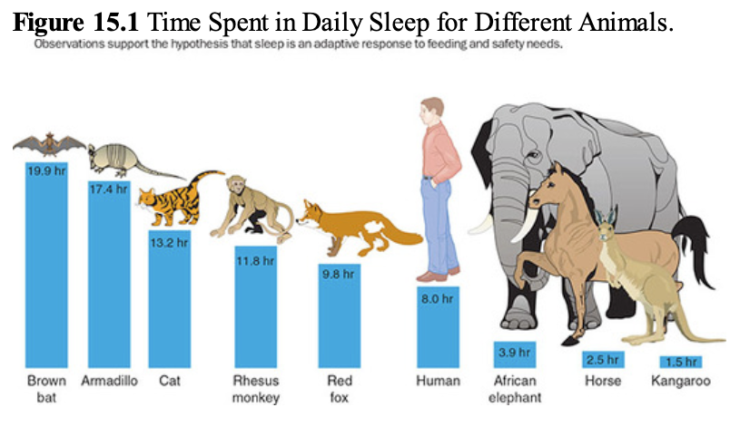
Ύπνος και όνειρα
Ο ύπνος είναι μια κατάσταση που δεν είναι ούτε πλήρως συνειδητή ούτε πλήρως ασυνείδητη
Ιστορικά, ο ύπνος και τα όνειρα θεωρήθηκαν μυστηριώδη και συνδέθηκαν με μεταφυσικές ερμηνείες
Πρακτικά, ο ύπνος συνεπάγεται αδράνεια και αυξημένη ευαλωτότητα
Ποια είναι η λειτουργία του ύπνου;
Παρά την εκτενή έρευνα, η βασική λειτουργία του ύπνου παραμένει ασαφής
Μία βασική άποψη είναι ότι ο ύπνος είναι μέσο αποκατάστασης:
Τα είδη με υψηλότερο μεταβολικό ρυθμό τείνουν να κοιμούνται περισσότερο
Προσαρμοστική υπόθεση
Η διάρκεια του ύπνου εξαρτάται από:
  τη διαθεσιμότητα τροφής
  τον κίνδυνο από θηρευτές
Ζώα με χαμηλή ευαλωτότητα ή καλή προστασία κοιμούνται περισσότερο
Το μέγεθος του σώματος και ο κίνδυνος εξηγούν μεγάλο μέρος της διακύμανσης στον χρόνο ύπνου

Slide 4
Νέα άποψη - Ύπνος και «καθαρισμός» του εγκεφάλου
Κατά τον ύπνο, το εγκεφαλονωτιαίο υγρό ρέει περισσότερο στον εγκέφαλο
Η αυξημένη ροή βοηθά στην απομάκρυνση τοξικών ουσιών
Η απομάκρυνση β-αμυλοειδούς είναι ταχύτερη κατά τη διάρκεια του ύπνου
Στέρηση ύπνου και απόδοση
Η έλλειψη ύπνου μειώνει την απόδοση και την εγρήγορση
Οι εργαζόμενοι σε βάρδιες κοιμούνται λιγότερο και προσαρμόζονται δύσκολα
Η ασυμφωνία ύπνου και βιολογικών ρυθμών προκαλεί κόπωση και λάθη
Κίνδυνοι και ατυχήματα
Η απόδοση ακολουθεί τους κιρκάδιους ρυθμούς, με χαμηλό σημείο τη νύχτα
Τα περισσότερα ατυχήματα από υπνηλία συμβαίνουν τις πρώτες πρωινές ώρες
Σοβαρά βιομηχανικά και τεχνολογικά ατυχήματα συνέβησαν τη νύχτα

Slide 5
Κιρκάδιοι ρυθμοί

Slide 6
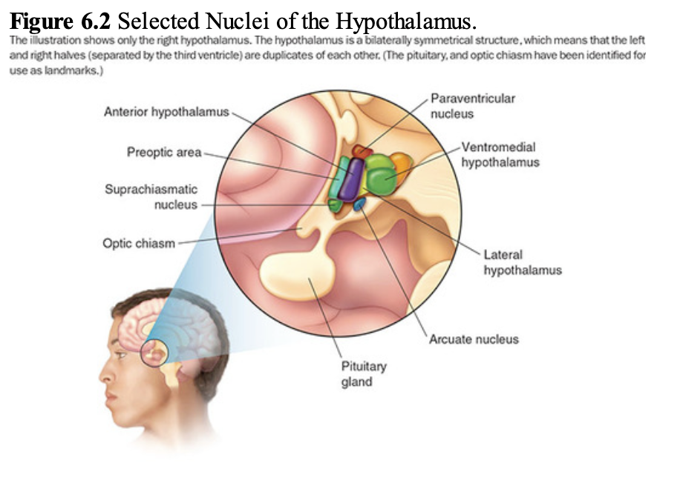
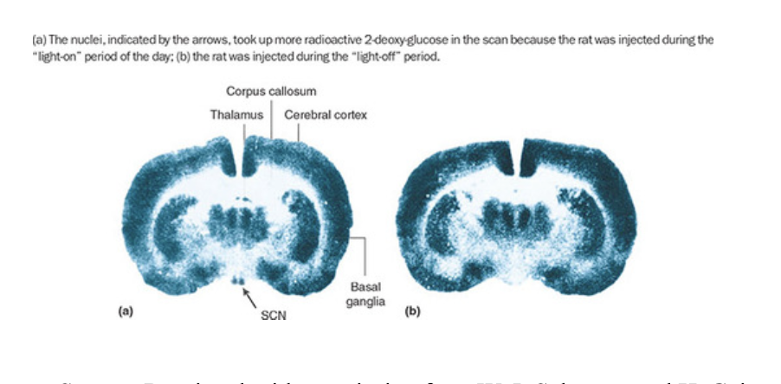
Κιρκάδιοι ρυθμοί
Κιρκάδιος ρυθμός = βιολογικός ρυθμός διάρκειας περίπου 24 ωρών
Ο άνθρωπος λειτουργεί συγχρονισμένος με τον ηλιακό κύκλο
Ύπνος, θερμοκρασία σώματος, εγρήγορση και ορμονικές εκκρίσεις ακολουθούν αυτόν τον ρυθμό
Βιολογικό ρολόι που ελέγχει τους κιρκάδιους ρυθμούς
Κύριο βιολογικό ρολόι στα θηλαστικά: ο υπερχιασματικός πυρήνας (SCN) του υποθαλάμου
Βλάβη στον SCN καταργεί τον κανονικό 24ωρο ρυθμό
Ο SCN ρυθμίζει το πότε κοιμόμαστε, όχι την ανάγκη για ύπνο
Zeitgebers (χρονοδότες)
Οι κιρκάδιοι ρυθμοί συγχρονίζονται με την ηλιακή ημέρα από περιβαλλοντικά ερεθίσματα (χρονοδότες - zeitgebers)
Το σημαντικότερο zeitgeber είναι το φως
Χωρίς χρονικά ερεθίσματα, ο ρυθμός «ελεύθερα τρέχει» κοντά στις 25 ώρες

Slide 7
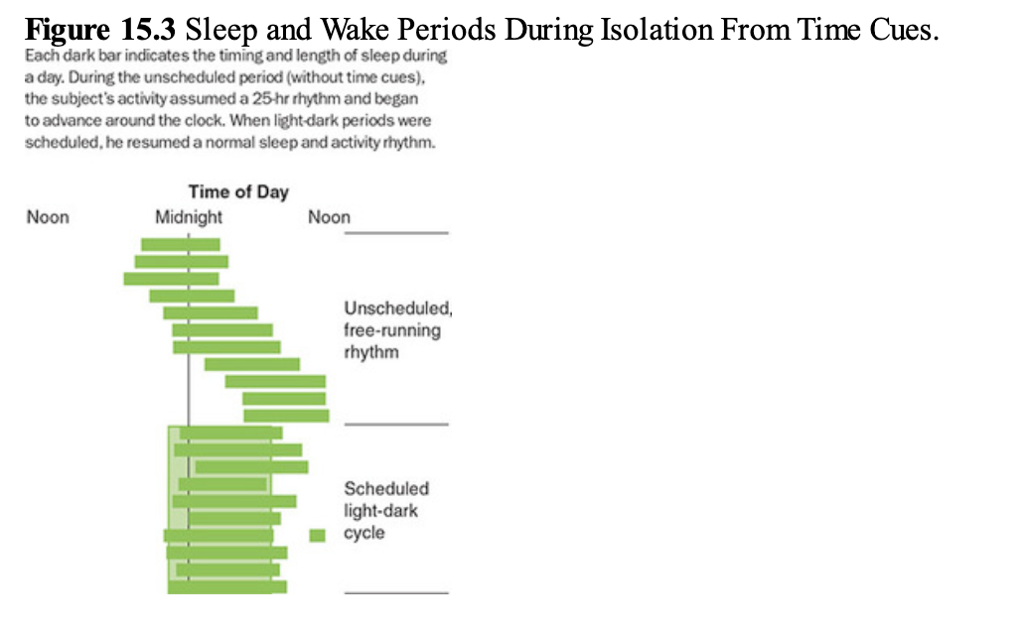

Slide 8
Ρόλος του φωτός
Η διαφορά στην ένταση φωτός–σκότους καθορίζει τον συγχρονισμό
Έντονο φως κατά την εγρήγορση και σκοτάδι στον ύπνο βελτιώνουν απόδοση και προσαρμογή
Το φως πριν τον ύπνο μειώνει τη μελατονίνη και δυσκολεύει τον ύπνο
Μελατονίνη
Η μελατονίνη προκαλεί υπνηλία
Εκκρίνεται από την επίφυση και ρυθμίζεται από τον SCN
Το φως καταστέλλει την έκκρισή της
Χρησιμοποιείται για jet lag, αϋπνία και διαταραχές σε τυφλούς

Slide 9
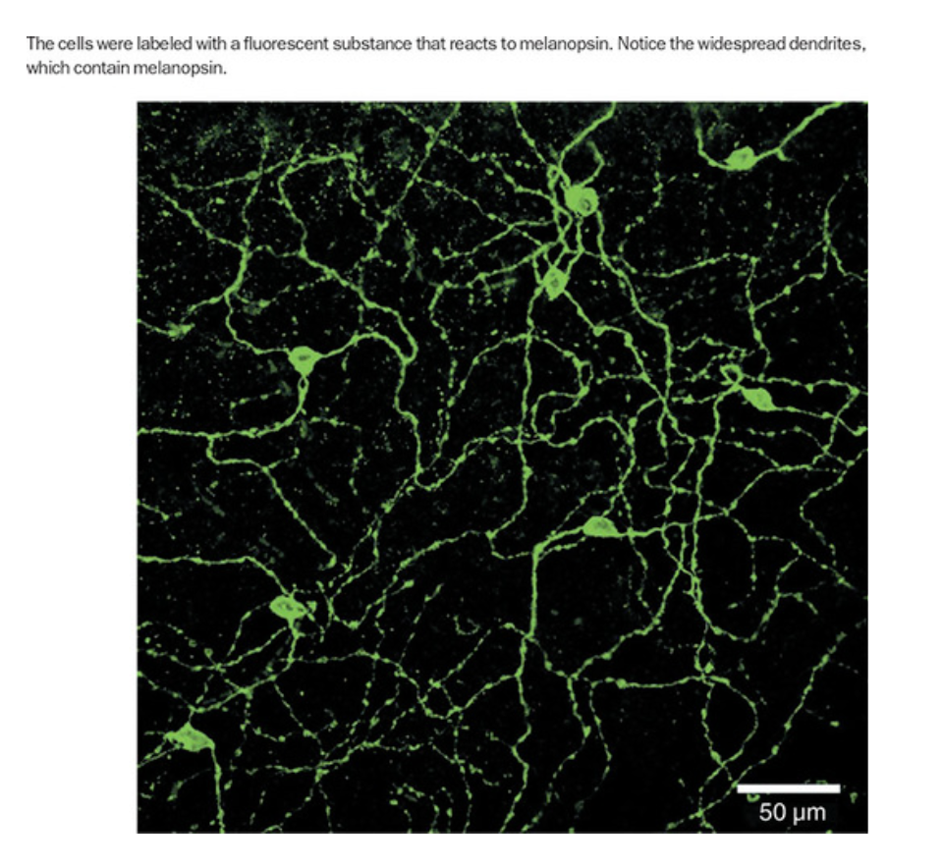
Φωτοϋποδοχείς και SCN
Το φως φτάνει στον SCN μέσω της αμφιβληστροειδο - υποθαλαμικής οδού
Ορισμένα γαγγλιακά κύτταρα του αμφιβληστροειδούς ανιχνεύουν άμεσα το φως
Περιέχουν μελανοψίνη, ειδική για την ανίχνευση φωτεινότητας
Εσωτερικός μηχανισμός
Ο κιρκάδιος ρυθμός βασίζεται σε γονίδια και πρωτεΐνες με μηχανισμό ανάδρασης
Δημιουργεί κύκλο ~24 ωρών που επαναρυθμίζεται καθημερινά από το φως
Υπάρχουν και περιφερειακά «ρολόγια» σε όργανα του σώματος
Δυσλειτουργίες
Απορρύθμιση του κιρκάδιου ρολογιού συνδέεται με αϋπνία και μειωμένη λειτουργικότητα
Σε ορισμένες ψυχικές διαταραχές, ο SCN δεν λειτουργεί κανονικά

Slide 10
Ρυθμοί κατά την εγρήγορσή και τον ύπνο

Slide 11
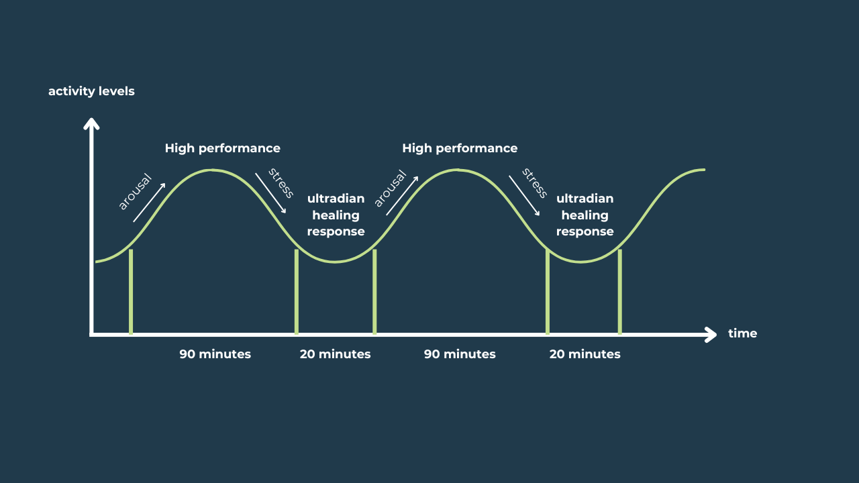
Ρυθμοί κατά την εγρήγορση
Εκτός από τον κιρκάδιο ρυθμό, υπάρχουν υπερκιρκάδιοι (ultradian) ρυθμοί μικρότερης διάρκειας
Ορμόνες, εγρήγορση και απόδοση μεταβάλλονται κυκλικά μέσα στην ημέρα
Υπάρχει πτώση εγρήγορσης νωρίς το πρωί και άλλη μία νωρίς το απόγευμα, ανεξάρτητα από το γεύμα
Βασικός κύκλος ανάπαυσης–δραστηριότητας (basic rest-activity cycle)
Έχει διάρκεια περίπου 90–100 λεπτά
Κατά την εγρήγορση, σχετίζεται με περιοδική ονειροπόληση (daydreaming)
Επιβεβαιώνεται με EEG ως περίοδοι μειωμένης εγκεφαλικής δραστηριότητας

Slide 12
Ο ύπνος ως ενεργή διαδικασία
Ο ύπνος δεν είναι παθητική εξάντληση αλλά ενεργά ελεγχόμενη εγκεφαλική κατάσταση
Ενεργοποιείται και απενεργοποιείται από διαφορετικές εγκεφαλικές δομές
Συνοδεύεται από έντονη εγκεφαλική δραστηριότητα
EEG και εγρήγορση
Εγρήγορση: μίγμα άλφα (8–12 Hz) και βήτα (13–30 Hz) κυμάτων
Υψηλή εγρήγορση → υψηλή συχνότητα, χαμηλό πλάτος (αποσυγχρονισμός νευρώνων)
Χαλάρωση → χαμηλότερη συχνότητα, υψηλότερο πλάτος (συγχρονισμός)
Στάδια μη-REM ύπνου
Στάδιο 1: θήτα κύματα (4–7 Hz)
Στάδιο 2: K-complexes και sleep spindles (φιλτράρισμα ερεθισμάτων – αποτρέπουν ερεθίσματα να φτάσουν στον φλοιό)
Στάδια 3–4: ύπνος βραδέων κυμάτων (δέλτα, 1–3 Hz)
Κατά τον ύπνο βραδέων κυμάτων εμφανίζονται υπνοβασία, νυχτερινοί τρόμοι και ενούρηση
REM – rapid eye movement ύπνος
Χαρακτηρίζεται από ταχείες κινήσεις οφθαλμών
EEG παρόμοιο με χαλαρή εγρήγορση
Αυξημένη αναπνοή και καρδιακός ρυθμός
Μυϊκή ατονία (παράλυση σώματος)
Ονομάζεται και παράδοξος ύπνος

Slide 13
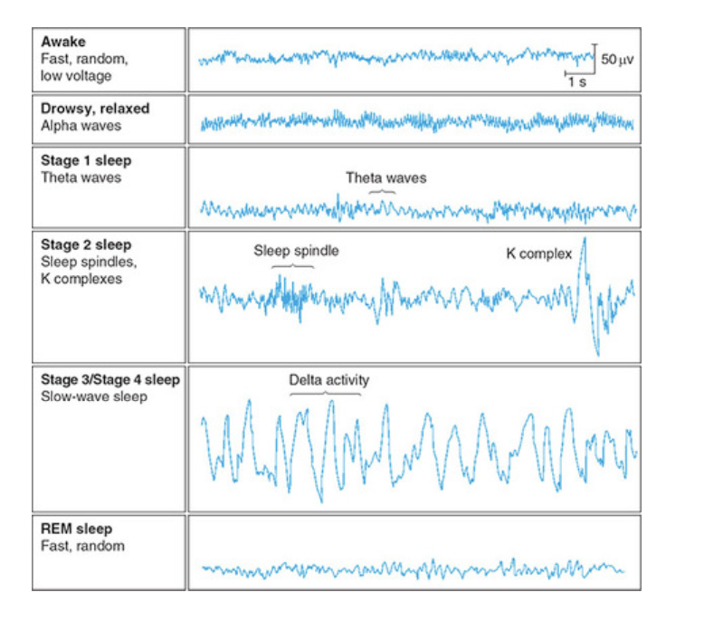

Slide 14
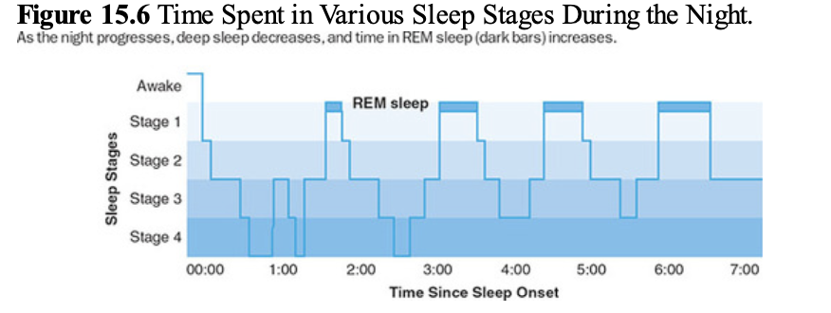
Κύκλοι ύπνου
Ένας πλήρης κύκλος ύπνου διαρκεί ~90 λεπτά
Η νύχτα αποτελείται από επαναλαμβανόμενους κύκλους
Όσο προχωρά η νύχτα:
  αυξάνεται ο REM ύπνος
  μειώνεται ο αργός ύπνος
Όνειρα
~80% των αφυπνίσεων από REM συνοδεύονται από αναφορά ονείρου
Τα όνειρα μη-REM είναι λιγότερο ζωντανά και πιο «νοητικά»
Οι «μη ονειρευόμενοι» συνήθως απλώς δεν θυμούνται τα όνειρα
Το περιεχόμενο των ονείρων σχετίζεται με ενεργοποίηση συγκεκριμένων φλοιϊκών περιοχών (EEG υψηλής ανάλυσης)

Slide 15
Οι λειτουργίες του ύπνου

Slide 16
Η σημασία του ύπνου
Η στέρηση ύπνου προκαλεί σοβαρή γνωστική εξασθένηση
Μείωση ύπνου σε 6 ή 4 ώρες για 14 ημέρες οδηγεί σε ελλείμματα εγρήγορσης και μνήμης εργασίας
Οι επιπτώσεις είναι αντίστοιχες με 1–2 νύχτες πλήρους στέρησης ύπνου
Ύπνος ως αποκατάσταση (non-REM)
Η πρώιμη έρευνα εστίασε στον non-REM ύπνο ως αποκαταστατικό:
Ο λόγος ήταν ότι μετά από στέρηση ύπνου, ο non-REM ύπνος βραδέων κυμάτων (Στάδιο 4) ανακάμπτει πρώτος
Επίσης η άσκηση αυξάνει τον ύπνο βραδέων κυμάτων, αλλά κυρίως λόγω υπερθέρμανσης, όχι κόπωσης
Η αύξηση του ύπνου βραδέων κυμάτων σχετίζεται με τη θερμοκρασία του εγκεφάλου
Υπνος βραδέων κυμάτων και γνωστική λειτουργία
Ο ύπνος βραδέων κυμάτων συμβάλλει στην εγκεφαλική αποκατάσταση, ιδιαίτερα στον προμετωπιαίο φλοιό
Η καταστολή του ύπνου βραδέων κυμάτων (π.χ. με καφεΐνη) μειώνει τη γνωστική απόδοση,
ακόμη κι αν το άτομο νιώθει ξεκούραστο

Slide 17
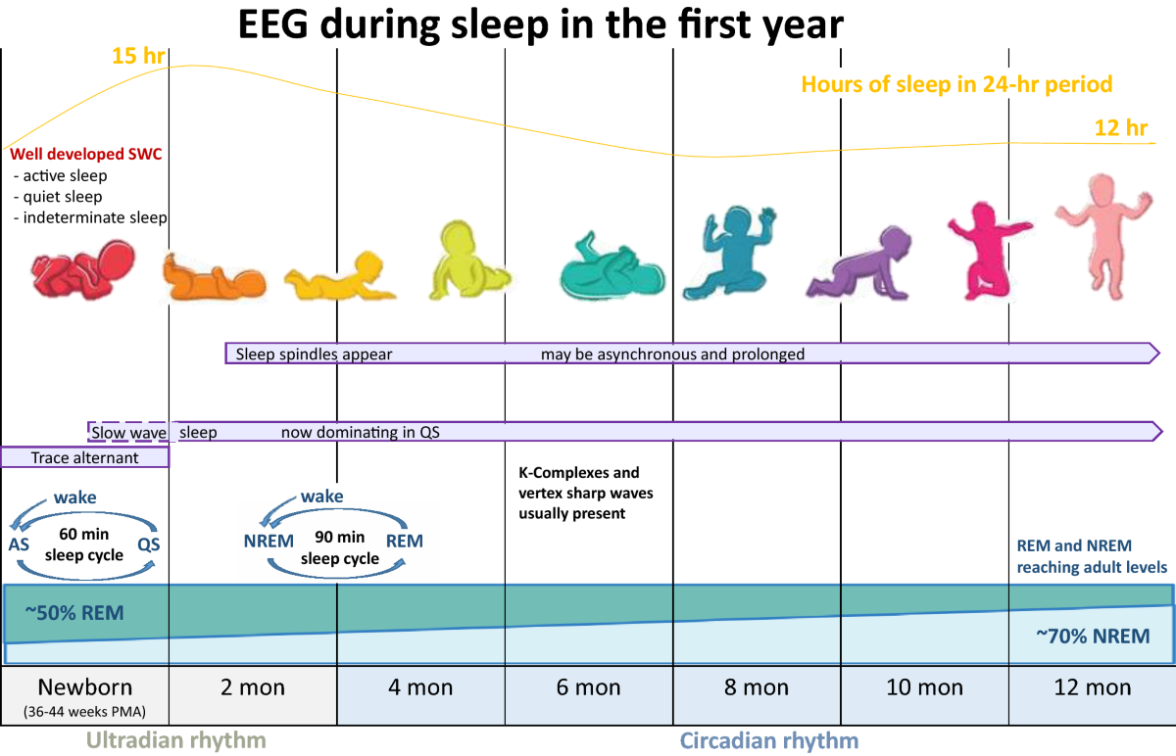
Λειτουργίες του REM ύπνου
Στέρηση REM προκαλεί αναπλήρωση (REM rebound)
Το REM αυξάνεται σε ποσοστό κατά τις νύχτες αποκατάστασης
Η καθολική παρουσία REM σε πτηνά και θηλαστικά υποδηλώνει βιολογική λειτουργία
Τα όνειρα θεωρούνται παραπροϊόν της αυθόρμητης (spontaneous) νευρωνικής δραστηριότητας
REM ύπνος και νευρωνική ανάπτυξη
Στα βρέφη, ο ύπνος ξεκινά με REM και ~50% του ύπνου είναι REM
Το ποσοστό REM μειώνεται σταδιακά μέχρι την εφηβεία
Το REM ενισχύει:
  διαφοροποίηση νευρώνων
  ωρίμανση
  μυελίνωση
Νευρωνικά κύματα από τη γέφυρα (pons) ρυθμίζουν την ανάπτυξη του εγκεφάλου

Slide 18
Ύπνος και νευροπλαστικότητα
Ο ύπνος αυξάνει την έκφραση γονιδίων που σχετίζονται με:
  νευροπλαστικότητα
  μυελίνη
  κυτταρικές μεμβράνες
Ο ύπνος δεν έχει μόνο αναπτυξιακή σημασία αλλά είναι κρίσιμος και στον ενήλικο εγκέφαλο
Ο ύπνος είναι «το τίμημα που πληρώνουμε για την πλαστικότητα»

Slide 19
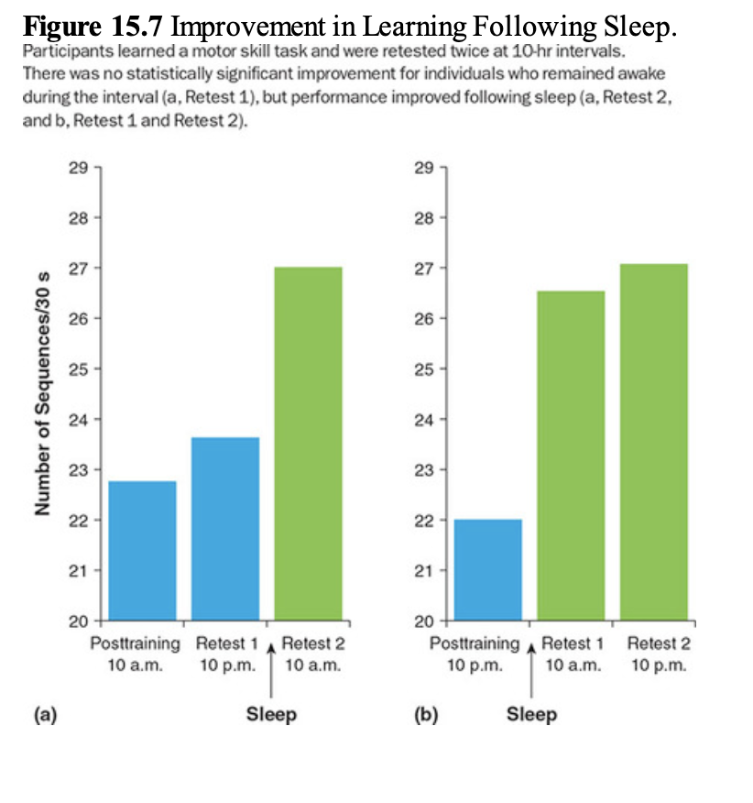
Ύπνος, πλαστικότητα και μνήμη
Ο ύπνος μετά τη μάθηση βελτιώνει τη μελλοντική απόδοση
Η στέρηση ύπνου μετά τη μάθηση μειώνει τη διατήρηση της πληροφορίας
Ρόλος του REM ύπνου
Ο REM ύπνος αυξάνεται μετά από μάθηση
Όσο καλύτερη η μάθηση, τόσο μεγαλύτερη η αύξηση REM
Η στέρηση REM μετά τη μάθηση μειώνει τη μνήμη
Ο REM σχετίζεται με την επανενεργοποίηση (replay) της εγκεφαλικής δραστηριότητας
Ιππόκαμπος και replay
Κατά τον REM ύπνο, το replay συγχρονίζεται με ρυθμό θήτα (4–7 Hz) στον ιππόκαμπο
Ο ρυθμός θήτα είναι απαραίτητος για μακρόχρονη ενδυνάμωση (LTP)
Αργότερα, το replay αποσυγχρονίζεται, υποδηλώνοντας φάση «εκκαθάρισης» συνδέσεων

Slide 20
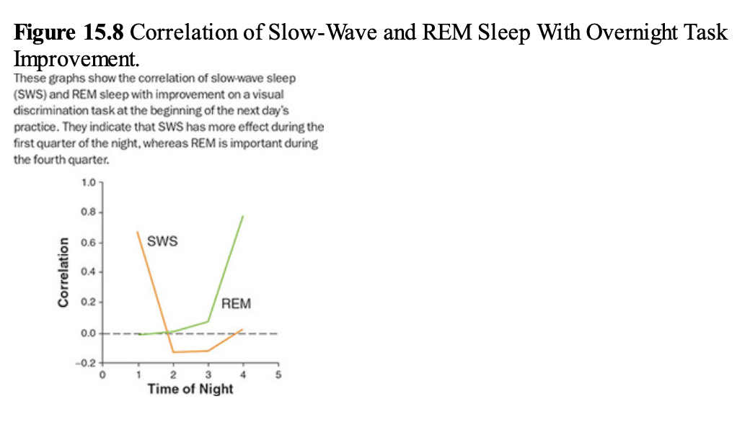
Συνδυασμός non-REM και REM
Η παγίωση μνήμης είναι πολυσταδιακή:
ύπνος βραδέων κυμάτων νωρίς στη νύχτα + REM αργότερα → καλύτερη απόδοση
Ακόμη και σύντομος ύπνος (60–90 λεπτά) με συνδυασμό non-REM και REM βελτιώνει τη μάθηση
Non-REM ύπνος και παγίωση
Το replay είναι εντονότερο στον non-REM ύπνο
Ο non-REM ύπνος είναι κρίσιμος για τη μάθηση σε ζώα και ανθρώπους
Η ενίσχυση των βραδέων κυμάτων βελτιώνει την ανάκληση μνήμης
Ripples και μνήμη
Κατά τον non-REM εμφανίζονται ριπιδισμοί - ripples (100–120 Hz) στον ιππόκαμπο
Τα ripples αυξάνονται μετά από εντατική μάθηση
Ο αριθμός τους προβλέπει την επιτυχία της εδραίωσης
Η καταστολή τους διαταράσσει τη μάθηση
Υπόθεση συναπτικής ομοιόστασης
Κατά τον ύπνο γίνεται κυρίως συναπτικό κλάδεμα, όχι μόνο ενίσχυση
Αδύναμες ή άσχετες συνάψεις αποδυναμώνονται
Ισχυρές και καλά ενσωματωμένες συνάψεις διατηρούνται
Μικροσκοπικές μελέτες δείχνουν μείωση μικρών, ασταθών συνάψεων κατά τον ύπνο

Slide 21
Εγκεφαλικές δομές και ύπνος/εγρήγορση

Slide 22
Ο ύπνος ως ενεργή διαδικασία
Κατά τον ύπνο υπάρχει έντονη εγκεφαλική δραστηριότητα
Η κατανάλωση ενέργειας του εγκεφάλου δεν μειώνεται σημαντικά στον ύπνο
Κατά τον ύπνο βραδέων κυμάτων μπορεί να είναι ίση ή και μεγαλύτερη από την εγρήγορση
Ρύθμιση ύπνου και εγρήγορσης
Δεν υπάρχει ένα μοναδικό «κέντρο ύπνου» ή «κέντρο εγρήγορσης»
Ο ύπνος και η εγρήγορση ρυθμίζονται από δίκτυο εγκεφαλικών δομών
Οι δομές αυτές συνδυάζουν:
  κιρκάδιο χρονισμό (SCN)
  ομοιοστατικές πληροφορίες (κόπωση, θερμοκρασία εγκεφάλου, χρόνος αφύπνισης)
Ύπνος ως ομοιοστατική διεργασία
Η στέρηση ύπνου ακολουθείται από αυξημένη ανάγκη για ύπνο
Ύπνος και εγρήγορση βρίσκονται σε δυναμική ισορροπία
Η ισορροπία επιτυγχάνεται μέσω αμοιβαίας αναστολής κέντρων ύπνου και εγρήγορσης
Πολυπλοκότητα του δικτύου
Το σύστημα ρύθμισης ύπνου–εγρήγορσης είναι πολύπλοκο και κατανεμημένο
Απαιτεί προσεκτική παρακολούθηση των συνδέσεων μεταξύ δομών

Slide 23
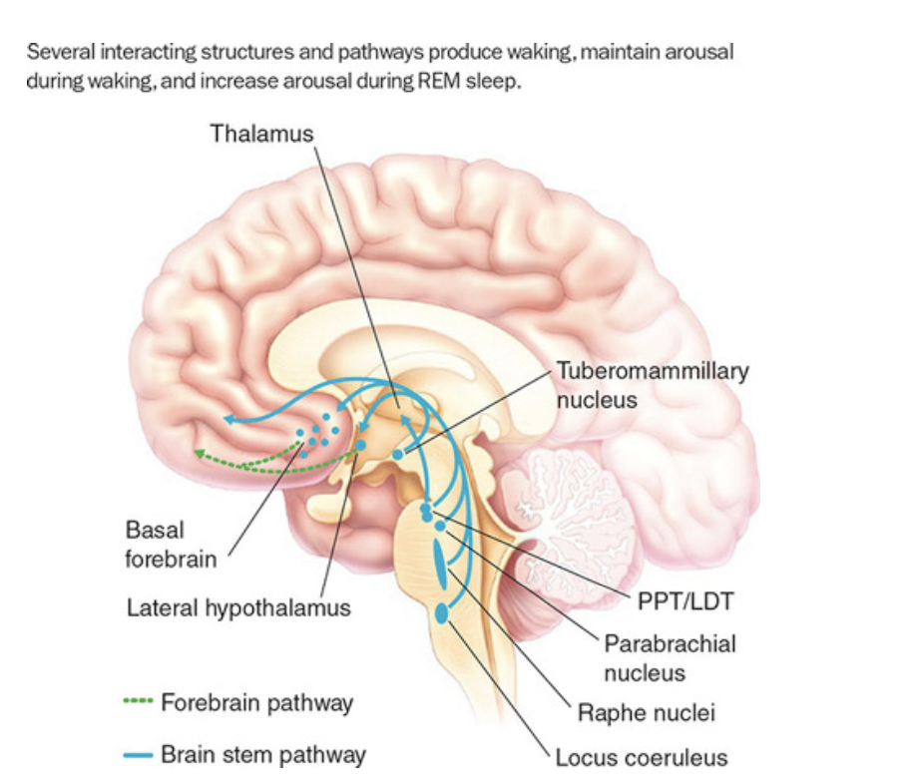
Έλεγχος εγρήγορσης και αφύπνισης
Η εγρήγορση ρυθμίζεται από εκτεταμένο νευρωνικό δίκτυο, όχι από ένα μόνο κέντρο
Το δίκτυο αυτό περιλαμβάνει δομές του εγκεφαλικού στελέχους και του πρόσθιου εγκεφάλου
Ανιούσα οδός εγρήγορσης (ascending arousal system)
Μεταφέρει διεγερτικά σήματα από το εγκεφαλικό στέλεχος προς τον φλοιό
Αποτελείται από δύο διακριτούς κλάδους με διαφορετικά μοτίβα συνδέσεων:
Πρώτος Κλάδος PPT/LDT
Περιλαμβάνει τους πυρήνες:
  pedunculopontine (PPT) - σκελογεφυρικούς
  laterodorsal tegmental (LDT) – ραχιαίους έξω πυρήνες της καλύπτρας
Παρουσιάζουν:
  μέγιστη εκφόρτιση στην εγρήγορση και στον REM ύπνο
  ελάχιστη εκφόρτιση στον non-REM ύπνο
Θεωρούνται υπεύθυνοι για την φλοιϊκή ενεργοποίηση εκτός non-REM
Διακρίνονται επειδή:
  προβάλλουν στον θάλαμο, εκτός από τον φλοιό
Κέντρα διέγερσης εγκεφαλικού στελέχους

Slide 24
Δεύτερος κλάδος εγκεφαλικού στελέχους
Περιλαμβάνει τους πυρήνες:
  locus coeruleus – υπομέλανας τόπος
  raphe nuclei – πυρήνες ραφής
  tuberomammillary nucleus – φυματομαστικός πυρήνας
  parabrachial nucleus – παραβραχιόνιος πυρήνας
Ρυθμίζουν:
  εγρήγορση
  επίπεδο διέγερσης
Δεν έχουν άμεσες προβολές στον θάλαμο
Κοινές φλοιϊκές και υποφλοιϊκές προβολές
Και οι δύο κλάδοι προβάλλουν:
  στον προμετωπιαίο φλοιό
  στον βασικό πρόσθιο (ή τελικό) εγκέφαλο (basal forebrain))
  στον πλάγιο υποθάλαμο

Slide 25
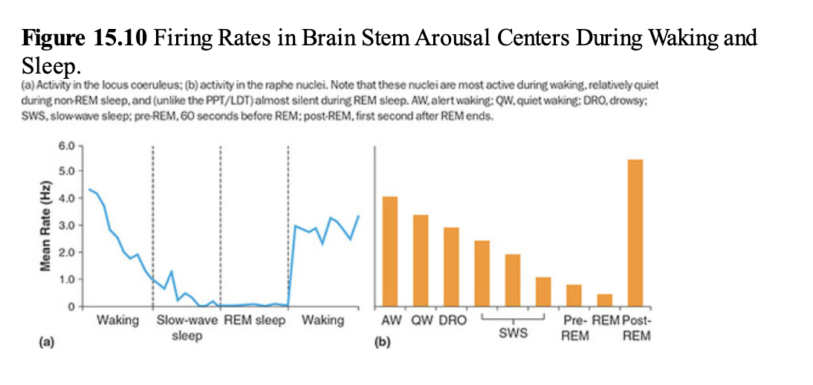

Slide 26
Κέντρα εγρήγορσης/διέγερσης του πρόσθιου εγκεφάλου
Βασικός πρόσθιος εγκέφαλος:
  προκαλεί εγρήγορση
  αποσυγχρονίζει το EEG
  αναστολή του → βαθύς non-REM ύπνος
Πλάγιος υποθάλαμος:
  περιέχει νευρώνες ορεξίνης (υποκρετίνης)
  οι νευρώνες αυτοί:
    σταθεροποιούν την εγρήγορση
    καταστέλλουν τον REM ύπνο
Ανατροφοδότηση από τον προμετωπιαίο φλοιό
Τα κέντρα εγρήγορσης στον βασικό πρόσθιο εγκέφαλο
διεγείρουν τον προμετωπιαίο φλοιό
Ο προμετωπιαίος φλοιός στέλνει κατιούσες προβολές:
  προς τον βασικό πρόσθιο εγκέφαλο
  προς τον υποθάλαμο
  προς το εγκεφαλικό στέλεχος
Λειτουργική εφεδρικότητα
Βλάβες στα κέντρα του εγκεφαλικού στελέχους μειώνουν την εγρήγορση
Ωστόσο, ο φυσιολογικός κύκλος ύπνου–εγρήγορσης μπορεί να αποκατασταθεί
Αυτό δείχνει ότι η εγρήγορση στηρίζεται σε πλεονάζοντα και αλληλοεπικαλυπτόμενα κυκλώματα

Slide 27
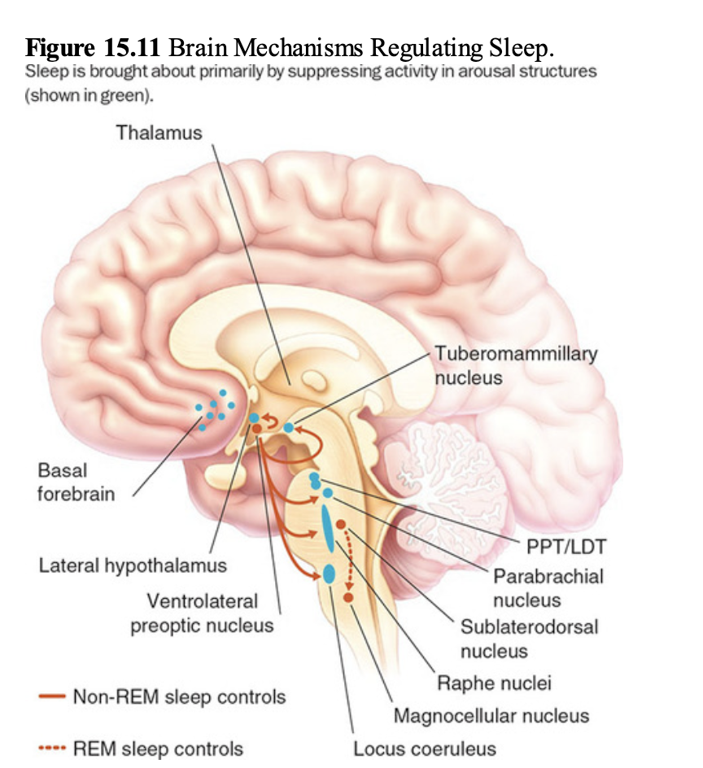
Έλεγχος non-REM ύπνου
Ο non-REM ύπνος ρυθμίζεται από ειδικό δίκτυο εγκεφαλικών δομών
Κεντρικός κόμβος του δικτύου είναι ο κοιλιακός έξω προοπτικός πυρήνας (VLPO)
Οι νευρώνες του VLPO:
  πυροδοτούν 2–4 φορές ταχύτερα στον non-REM ύπνο απ’ ό,τι στην εγρήγορση
  αυξάνουν περαιτέρω την εκφόρτισή τους όσο ο ύπνος βαθαίνει
Ο πυρήνας του VLPO:
  συμμετέχει κυρίως στον non-REM ύπνο
Η εκτεταμένη περιοχή του VLPO:
  συμβάλλει και στον REM ύπνο
Ανασταλτική δράση του VLPO
Ο VLPO στέλνει ανασταλτικά σήματα:
  στον πλάγιο υποθάλαμο
  στον δεύτερο κλάδο του ανιόντος συστήματος εγρήγορσης του εγκεφαλικού στελέχους
Η αμοιβαία αναστολή VLPO–δικτύου εγρήγορσης:
  επιτρέπει την εναλλαγή μεταξύ εγρήγορσης και ύπνου

Slide 28
Εφεδρικοί μηχανισμοί ύπνου
Βλάβες στον VLPO:
  μειώνουν αλλά δεν εξαλείφουν τον ύπνο
  οι αρουραίοι κοιμούνται ~50% του φυσιολογικού χρόνου
Αυτό δείχνει την ύπαρξη πρόσθετων κέντρων ύπνου
Παραφακική ζώνη
Η parafacial zone στον προμήκη μυελό:
  συμβάλλει στον non-REM ύπνο
  αναστέλλει τον parabrachial nucleus
Λειτουργεί συμπληρωματικά προς τον VLPO

Slide 29
Έλεγχος REM ύπνου
Ο REM ύπνος ρυθμίζεται κυρίως από δομές της γέφυρας (pons)
Χαρακτηρίζεται από ειδικά νευρωνικά μοτίβα που τον διακρίνουν σαφώς από τον non-REM
PGO κύματα
Τα PGO κύματα (pons–geniculate–occipital):
  ξεκινούν περίπου 80 δευτερόλεπτα πριν την έναρξη του REM
  διαδίδονται από:
    τη γέφυρα
    τον έξω γονατώδη πυρήνα του θαλάμου
    στον ινιακό φλοιό
Αποτελούν χαρακτηριστικό γνώρισμα του REM ύπνου
Πιθανότατα:
  προκαλούν τον αποσυγχρονισμό του EEG
  συμβάλλουν στη οπτική αναπαράσταση των ονείρων μέσω ενεργοποίησης του ινιακού φλοιού
Σχέση με κέντρα εγρήγορσης
Τα PGO κύματα συγχρονίζονται με ριπές εκπυρσοκρότησης στους πυρήνες PPT/LDT
Ταυτόχρονα:
  η δραστηριότητα των locus coeruleus, raphe nucleus και tuberomammillary nucleus σχεδόν μηδενίζεται
Αυτό υποδηλώνει:
  ειδικό ρόλο των PPT/LDT στην εναλλαγή non-REM ↔ REM

Slide 30
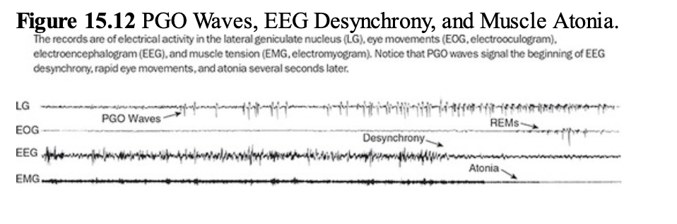

Slide 31
Κεντρικός πυρήνας REM: SLD
Ο sublaterodorsal nucleus (SLD) στη γέφυρα:
  είναι ο βασικός διακόπτης εισόδου και εξόδου από τον REM ύπνο
Βλάβες στον SLD:
  μειώνουν τον REM ύπνο σε αρουραίους
  καταργούν τη μυϊκή ατονία REM σε γάτες
REM και μυϊκή ατονία
Ο SLD προβάλλει στον μεγαλοκυτταρικό πυρήνα - magnocellular nucleus του προμήκη μυελού
Η οδός αυτή:
  προκαλεί τη μυϊκή παράλυση (ατονία) του REM ύπνου
Όταν αυτή η οδός διακόπτεται:
  τα ζώα κινούνται κατά τη διάρκεια του REM
  φαίνεται να «δρουν» τα όνειρά τους

Slide 32
Διαταραχές ύπνου

Slide 33
Αϋπνία (Insomnia)
Αδυναμία έναρξης ή διατήρησης ύπνου ή ύπνος κακής ποιότητας
Συνδέεται με σοβαρές επιπτώσεις στην υγεία:
  <6 ώρες ύπνου → μειωμένο προσδόκιμο ζωής
  8,5 ώρες ύπνου → εξίσου αυξημένος κίνδυνος θνησιμότητας
Σχετίζεται με παχυσαρκία:
  υψηλότερο BMI (δείκτης μάζας σώματος)
  χαμηλή λεπτίνη, υψηλή γκρελίνη
Συχνότητα και υποκειμενικότητα
Πολύ συχνή στις βιομηχανικές κοινωνίες
50% αναφέρουν προβλήματα ύπνου αρκετές νύχτες την εβδομάδα
Συχνά αυτοδιαγνωσμένη
Οι ασθενείς εμφανίζουν υπερεγρήγορση/υπερδιέγερση:
  αυξημένο EEG υψηλής συχνότητας στον non-REM
  αυξημένη νυχτερινή κορτιζόλη και ACTH
Αίτια και νευροβιολογικές συσχετίσεις
Εκλυτικοί παράγοντες: στρες, ψυχικές διαταραχές (ιδίως συναισθηματικές)
Αναφέρονται:
  μείωση φαιάς ουσίας (orbitofrontal & βρεγματικός φλοιός)
  μειωμένη ακεραιότητα λευκής ουσίας (δεξί ημισφαίριο, θάλαμος, μεσολόβιο)
Οι αλλαγές συσχετίζονται με διάρκεια αϋπνίας και καταθλιπτικά συμπτώματα

Slide 34
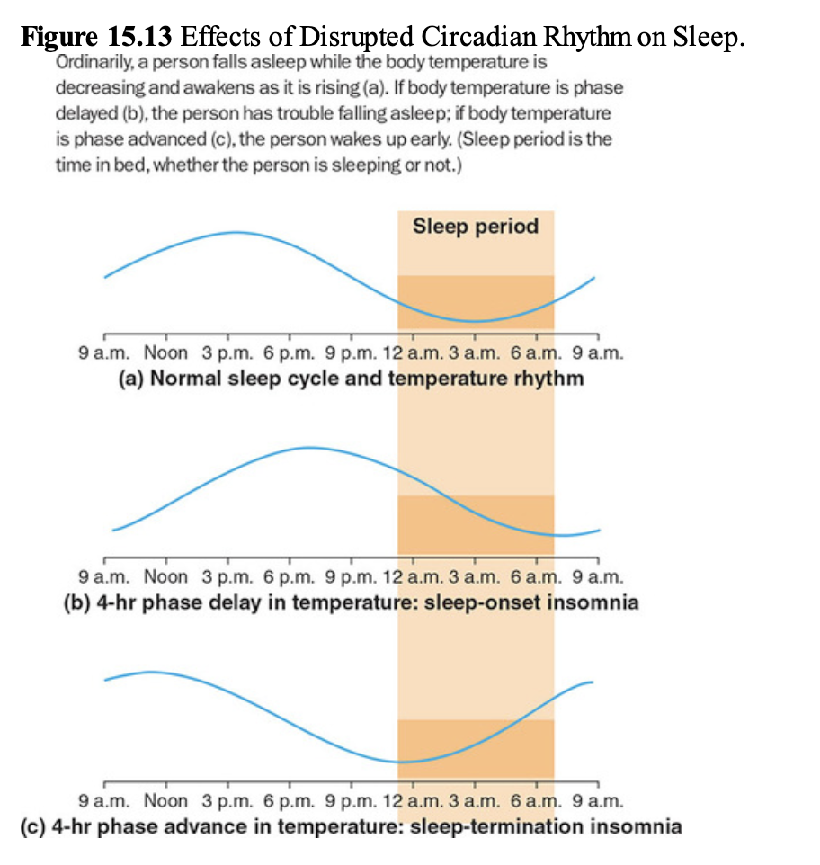
Φαρμακευτική αγωγή και rebound
Τα περισσότερα υπνωτικά είναι εθιστικά
Απότομη διακοπή → rebound αϋπνία
Μπορεί να εμφανιστεί μετά από λίγες μόνο νύχτες (π.χ. βενζοδιαζεπίνες)
Κιρκάδια απορρύθμιση
Η αϋπνία συχνά οφείλεται σε μετατόπιση κιρκάδιου ρυθμού
Φυσιολογικά:
  ύπνος → πτώση θερμοκρασίας σώματος
  αφύπνιση → άνοδος θερμοκρασίας
Phase delay → δυσκολία έναρξης ύπνου
Phase advance → πρόωρη αφύπνιση

Slide 35
Χρονότυπος και γονίδια
Ο χρονότυπος εξαρτάται από γονίδια και περιβάλλον
Advanced sleep phase disorder:
  ύπνος ~19:30, αφύπνιση ~04:30
  συσχέτιση με CKI και PER2
Delayed sleep phase syndrome:
  ύπνος και αφύπνιση αργά
  συσχέτιση με PER3
Παράδοξη θεραπευτική προσέγγιση
Ευκολότερη η καθυστέρηση ύπνου παρά η πρόωρη κατάκλιση
Θεραπεία: σταδιακή καθυστέρηση ώρας ύπνου
Οδήγησε σε:
  φυσιολογική ώρα ύπνου
  διακοπή υπνωτικών
  μακροχρόνια βελτίωση
Χρησιμοποιείται και φωτοθεραπεία

Slide 36
Υπνοβασία και non-REM διαταραχές
Υπνοβασία, νυχτερινοί τρόμοι, ενούρηση → αργός ύπνος
3–8% των ενηλίκων υπνοβατούν
Εκλυτικοί παράγοντες: στρες, αλκοόλ, στέρηση ύπνου
Υπάρχει γενετική προδιάθεση (HLA γονίδια)
Sexsomnia (σεξυπνία)
Σεξουαλική συμπεριφορά κατά τον non-REM ύπνο
11% των ανδρών και 4% των γυναικών σε κλινικά δείγματα
Όχι διαφορές σε κόπωση ή κατάθλιψη
Αυξημένη χρήση παράνομων ουσιών
Ναρκοληψία
Αποτυχία σταθεροποίησης του «διακόπτη» ύπνου–εγρήγορσης
Αιφνίδια επεισόδια ύπνου με άμεση είσοδο σε REM
Καταπληξία:
  αιφνίδια μυϊκή ατονία
  πλήρης συνείδηση
Οφείλεται σε έλλειψη ορεξίνης:
  απώλεια ορεξινεργικών νευρώνων υποθαλάμου
  αυτοάνοση αιτιολογία (HLA)
Γενετικοί και περιβαλλοντικοί παράγοντες (π.χ. H1N1 γρίπη)

Slide 37
Διαταραχή συμπεριφοράς κατά τον ύπνο REM (RBD)
Απουσία μυϊκής ατονίας στον REM
Έντονη κινητική δραστηριότητα, συχνά βίαιη
Υψηλός κίνδυνος τραυματισμών
Συχνά προηγείται:
  Parkinson
  εκφυλιστικών συνδρόμων
Σχετίζεται με Lewy bodies που ξεκινούν από τον προμήκη μυελό

Slide 38
Ο ύπνος ως μορφή συνείδησης
Ο ύπνος δεν είναι ούτε πλήρως συνειδητός ούτε πλήρως ασυνείδητος
Η συνείδηση κατά τον ύπνο φαίνεται μειωμένη και όχι απούσα
REM και non-REM
Κατά τον REM ύπνο υπάρχουν στοιχεία συνείδησης
Κατά τον non-REM ύπνο η συνείδηση φαίνεται να είναι πολύ περιορισμένη ή απούσα
Η διάκριση δεν είναι απόλυτη
Διαυγή όνειρα (lucid dreaming)
Οι διαυγείς ονειρευόμενοι γνωρίζουν ότι ονειρεύονται
Μπορούν:
  να αναγνωρίσουν ότι το όνειρο δεν είναι πραγματικό
  να δώσουν σήμα στον ερευνητή ενώ ονειρεύονται
  να επηρεάσουν ή να ελέγξουν το περιεχόμενο του ονείρου
Αυτό δείχνει ότι η επαφή με την πραγματικότητα δεν χάνεται πλήρως στον ύπνο
Υπνοβασία και πολύπλοκη συμπεριφορά
Κατά τον ύπνο μπορούν να εμφανιστούν σύνθετες συμπεριφορές
Υπνοβάτες έχουν:
  οδηγήσει αυτοκίνητα
  περιπλανηθεί σε δημόσιους χώρους
  ασκήσει σοβαρή βία
Τα φαινόμενα αυτά θολώνουν τη διάκριση συνείδησης–ασυνειδησίας

Slide 39
Αναισθησία και μνήμη
Υπάρχουν αναφορές μνήμης γεγονότων κατά τη διάρκεια αναισθησίας
Ασθενείς θυμούνται:
  συζητήσεις προσωπικού
  λεκτικό υλικό που παρουσιάστηκε στο χειρουργείο
Υποδηλώνεται ότι κάποια μορφή επεξεργασίας μπορεί να παραμένει
Συνέπειες για τον ορισμό της συνείδησης
Δεν υπάρχει σαφές όριο:
  μεταξύ εγρήγορσης και ύπνου
  μεταξύ REM και non-REM
  μεταξύ ύπνου και κώματος
Η τοποθέτηση του «ορίου» εξαρτάται από τον ορισμό της συνείδησης
Συνεχές συνείδησης
Ο ύπνος μπορεί να θεωρηθεί διαφορετική κατάσταση συνείδησης
Οι καταστάσεις τοποθετούνται σε συνεχές και όχι σε κατηγορίες
Η μελέτη των διαφορών ύπνου–εγρήγορσης βοηθά στην κατανόηση της συνείδησης

Slide 40
Νευρωνικές βάσεις της συνειδητότητας

Slide 41
Τι δεν είναι η συνείδηση
Δεν είναι μια ενιαία οντότητα ή «πυρήνας του εαυτού» μέσα στον εγκέφαλο
Δεν υπάρχει κάποιο κεντρικό σημείο που «διευθύνει» τη συμπεριφορά
Πολλαπλές σημασίες του όρου
Συνείδηση ως κατάσταση:
  συνειδητός vs ασυνείδητος
Συνείδηση ως εμπειρία:
  επίγνωση κάποιου ερεθίσματος ή γεγονότος
Κοινά αποδεκτά χαρακτηριστικά της συνείδησης
Υπάρχει κάποιος βαθμός επίγνωσης
Η προσοχή κατανέμεται επιλεκτικά
Απαιτείται βραχυπρόθεσμη μνήμη
Η πλήρης συνείδηση περιλαμβάνει αίσθηση εαυτού και μακρόχρονη μνήμη

Slide 42
Επίπεδα και καταστάσεις συνείδησης
Η συνείδηση ποικίλλει σε επίπεδο:
  κώμα / βαθιά αναισθησία
  ύπνος
  εγρήγορση
Υπάρχουν τροποποιημένες καταστάσεις:
  ύπνωση
  ονειροπόληση
  διαλογισμός
Στόχος της σύγχρονης έρευνας
Να εξηγηθούν οι νευρωνικοί μηχανισμοί της συνείδησης
Όχι να οριστεί φιλοσοφικά, αλλά να κατανοηθεί βιολογικά

Slide 43
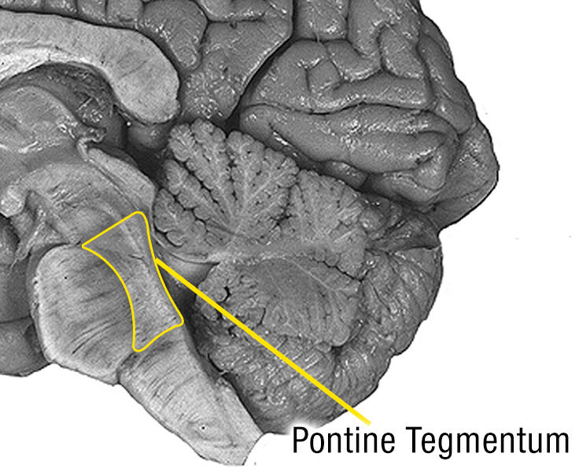
Δικτυακές εξηγήσεις της συνείδησης
Αναζήτηση νευρωνικών υποστρωμάτων
Μία προσέγγιση είναι ο εντοπισμός δομών όπου βλάβη ή διέγερση προκαλεί απώλεια συνείδησης
Βλάβες στον θάλαμο, ιδιαίτερα στους ενδοπετάλιους (intralaminar) πυρήνες, οδηγούν σε απώλεια συνείδησης
Οι πυρήνες αυτοί είναι κρίσιμοι για τη συνεργασία θαλάμου–φλοιού ως ενιαίο σύστημα
Εγκεφαλικό στέλεχος
Μικρή περιοχή του στελέχους, η οπίσθια ραχιαία πλάγια γεφυρική καλύπτρα-
rostral dorsolateral pontine tegmentum, συνδέεται στενά με τη συνείδηση
Η πλειονότητα ασθενών με τραυματική απώλεια συνείδησης είχε βλάβες σε αυτή την περιοχή
Οι δομές αυτές δεν «περιέχουν» τη συνείδηση, αλλά δρουν μέσω των συνδέσεών τους
Φλοιϊκές συνδέσεις
Κρίσιμες συνδέσεις με:
  πρόσθιο φλοιό του προσαγωγίου (anterior cingulate cortex)
  Πρόσθιο φλοιό της νήσου (anterior insula)
Οι περιοχές αυτές σχετίζονται με:
  επίγνωση
  προσοχή
  πόνο
  συναισθηματική συμπεριφορά

Slide 44
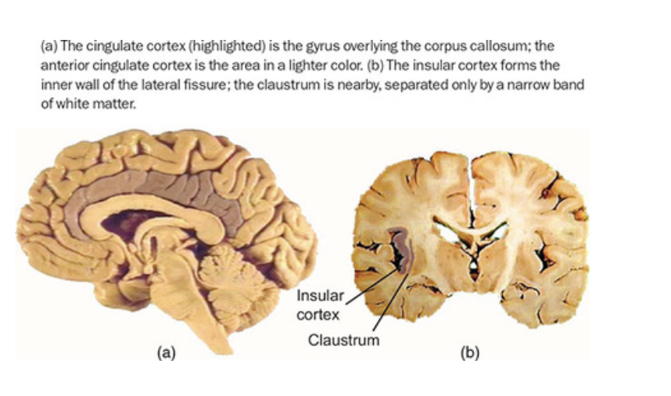

Slide 45
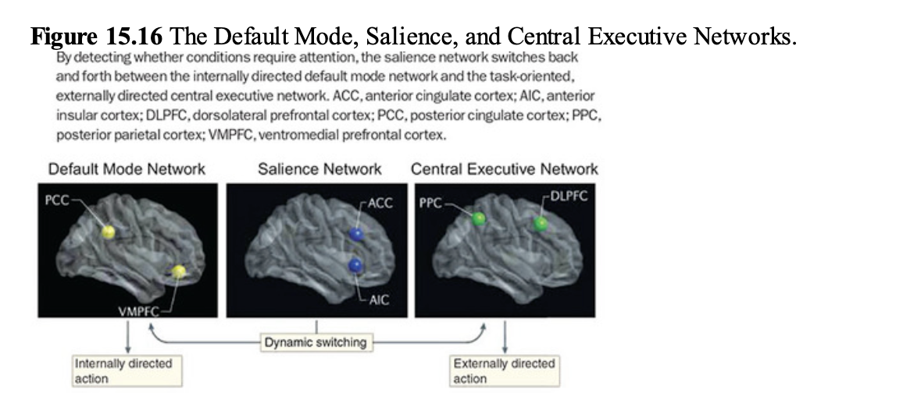
Δίκτυο σπουδαιότητας (salience network) ή Δίκτυο που αποκρίνεται σε αξιοπρόσεκτα συμβάντα
Ο πρόσθιος φλοιός του προσαγώγιου και ο πρόσθιος φλοιός της νήσου είναι βασικοί κόμβοι του salience network
Το δίκτυο αυτό:
  ανιχνεύει σημαντικά ερεθίσματα
  εναλλάσσει τη λειτουργία μεταξύ:
    default mode network - δίκτυο προεπιλεγμένης λειτουργίας (ανάπαυση, εσωτερική σκέψη)
    central executive network – κεντρικό επιτελικό δίκτυο (στόχοι, εξωτερική δράση)

Slide 46
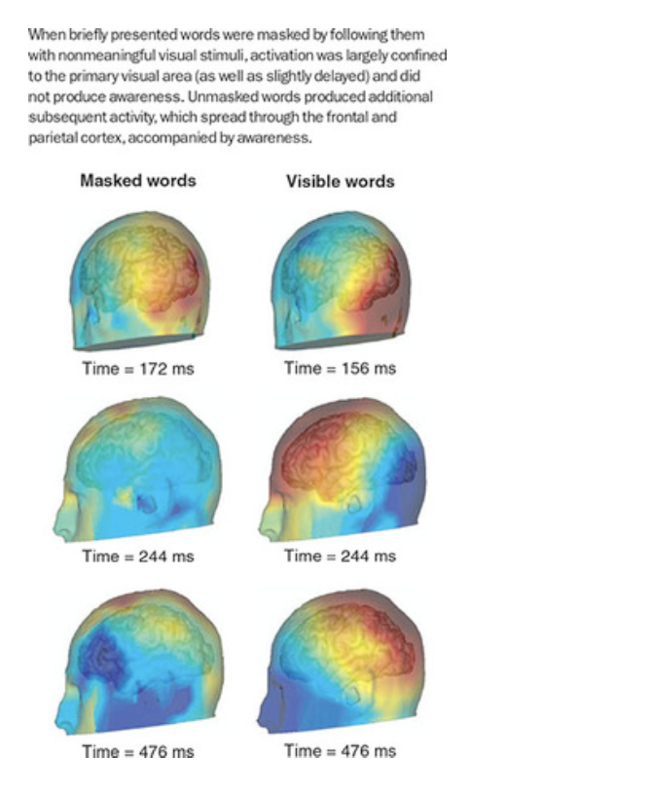
Συνείδηση ως συντονισμένη δικτυακή δραστηριότητα
Η συνείδηση προκύπτει όταν εκτεταμένα εγκεφαλικά δίκτυα συντονίζονται
Η επίγνωση συνοδεύεται από:
  εκτεταμένη ενεργοποίηση προμετωπιαίου και βρεγματικού φλοιού
Σε:
  βαθύ ύπνο
  κώμα
  γενική αναισθησία
  επιληπτική απώλεια συνείδησης
  η συντονισμένη δραστηριότητα καταρρέει
  Και ενεργοποιούνται μόνο πρωτοταγείς περιοχές

Slide 47
Ρόλος ταλαντώσεων και συνδεσιμότητας
Οι ταλαντώσεις γάμμα (30–90 Hz) μεταξύ θαλάμου και φλοιού θεωρούνται κρίσιμες για τον συντονισμό
Απώλεια συνείδησης συνοδεύεται από:
  μείωση λειτουργικής συνδεσιμότητας θαλάμου - φλοιού
  μειωμένη δραστηριότητα σε μετωποβρεγματικά και default mode δίκτυα
Διέγερση του κεντρικού θαλάμου:
  σε υψηλές συχνότητες → εγρήγορση
  σε χαμηλές συχνότητες → αναστολή και συμπεριφορική ακινησία
Υπόθεση ενοποίησης πληροφοριών
Σύμφωνα με τον Tononi:
  η συνείδηση εξαρτάται από την ικανότητα του εγκεφάλου να ενοποιεί πληροφορίες
  η μείωση συνδεσιμότητας οδηγεί σε απώλεια συνείδησης

Slide 48
Υπάρχει «εκτελεστικό κέντρο»;
Ορισμένοι ερευνητές προτείνουν έναν κεντρικό «ενορχηστρωτή»:
  θάλαμος
  πρόσθιος φλοιός του προσαγωγίου
  Claustrum (προτείχισμα)
Το claustrum:
  έχει αμφίδρομες συνδέσεις με αισθητηριακές, κινητικές και μεταιχμιακές περιοχές
  παρουσιάζει εξαιρετικά υψηλή πυκνότητα συνδέσεων
Έχει προταθεί ότι:
  δεσμεύει πληροφορίες από πολλαπλές περιοχές
  ανιχνεύει νευρωνικό συγχρονισμό
Συμπέρασμα
Δεν υπάρχει ισχυρή απόδειξη για ένα μοναδικό κέντρο συνείδησης
Η συνείδηση φαίνεται:
  κατανεμημένη
  πολυεπίπεδη
  δικτυακά οργανωμένη
Αντίστοιχα, ο έλεγχός της είναι πιθανότατα πολυκεντρικός και σύνθετος

Slide 49
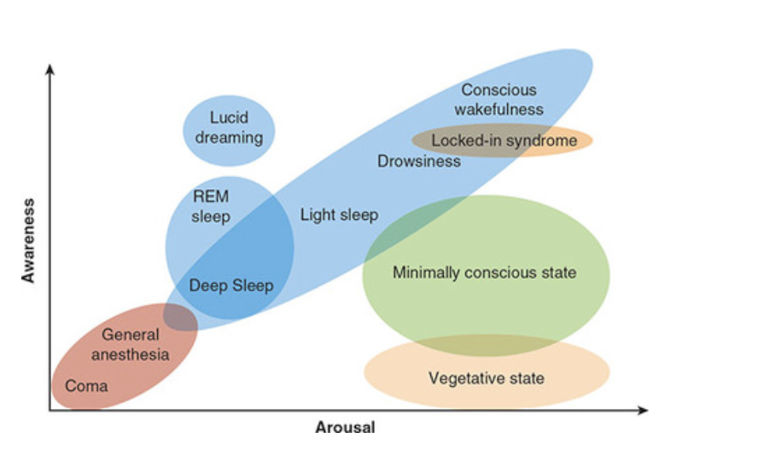

Slide 50
Επίγνωση (Awareness)
Έννοια και ορισμός
Η επίγνωση είναι αφηρημένη έννοια και δύσκολη στον ορισμό και στη μελέτη
Συνήθως ορίζεται λειτουργικά ως το περιεχόμενο της συνείδησης
Η έρευνα εστιάζει στην επίγνωση κάποιου συγκεκριμένου ερεθίσματος
Νευρωνικές συσχετίσεις της επίγνωσης
Όταν ένα ερέθισμα δεν γίνεται συνειδητό:
  ενεργοποιείται μόνο ο αισθητηριακός φλοιός (π.χ. οπτικός)
Όταν το ερέθισμα γίνεται συνειδητό:
  ενεργοποιούνται ο έξω προμετωπιαίος φλοιός και ο οπίσθιος βρεγματικός φλοιός
Οι περιοχές αυτές, μαζί με τον θάλαμο, έχουν εκτεταμένες διασυνδέσεις
Έχει προταθεί ότι το προμετωπιαίο–βρεγματικό δίκτυο είναι κρίσιμο για την επίγνωση και τη συνείδηση γενικότερα
Βλάβες και πρόβλημα συνδέσεως (binding)
Βλάβες στο βρεγματικό λοβό μπορούν να διαταράξουν τη σύνδεση:
  χρώματος
  κίνησης
  χωρικής πληροφορίας
Το αποτέλεσμα είναι αποσπασματική αντίληψη αντί για ενιαίο αντιληπτικό αντικείμενο

Slide 51
Συγχρονισμός νευρωνικής δραστηριότητας
Η σύνδεση χαρακτηριστικών – επίγνωση σχετίζεται με συγχρονισμό νευρωνικής εκφόρτισης
Ο συγχρονισμός εμφανίζεται κυρίως στη ζώνη γάμμα (~40 Hz)
Κατά την οπτική αντίληψη:
  παρατηρείται συγχρονισμός μεταξύ V1 (πρωτοταγής οπτικός φλοιός) και V5 (κίνηση)
Η επίγνωση απαιτεί ανατροφοδότηση από ανώτερες οπτικές περιοχές προς τον V1
Εκτεταμένος συγχρονισμός και μάθηση
Ο συγχρονισμός δεν περιορίζεται σε μία αισθητηριακή περιοχή
Παραδείγματα:
  συγχρονισμός οπτικού και σωματοαισθητικού φλοιού σε συναισθηματικά φορτισμένα ερεθίσματα
  συγχρονισμός προμετωπιαίου φλοιού με αισθητηριακές και παρεγκεφαλιδικές περιοχές όταν αναδύεται επίγνωση μιας συσχέτισης
Η πλήρης επίγνωση πολλαπλών χαρακτηριστικών (π.χ. χρώμα και θέση) απαιτεί επιπλέον βρεγματική ενεργοποίηση
Χρονική δυναμική της επίγνωσης
Τα ερεθίσματα προκαλούν αρχικά τοπική δραστηριότητα (π.χ. ινιακή)
Όταν γίνονται συνειδητά:
  ακολουθεί συγχρονισμένη δραστηριότητα μεταξύ ινιακών, βρεγματικών και κροταφικών περιοχών
  εμφανίζεται αλληλοδιέγερση μεταξύ περιοχών

Slide 52
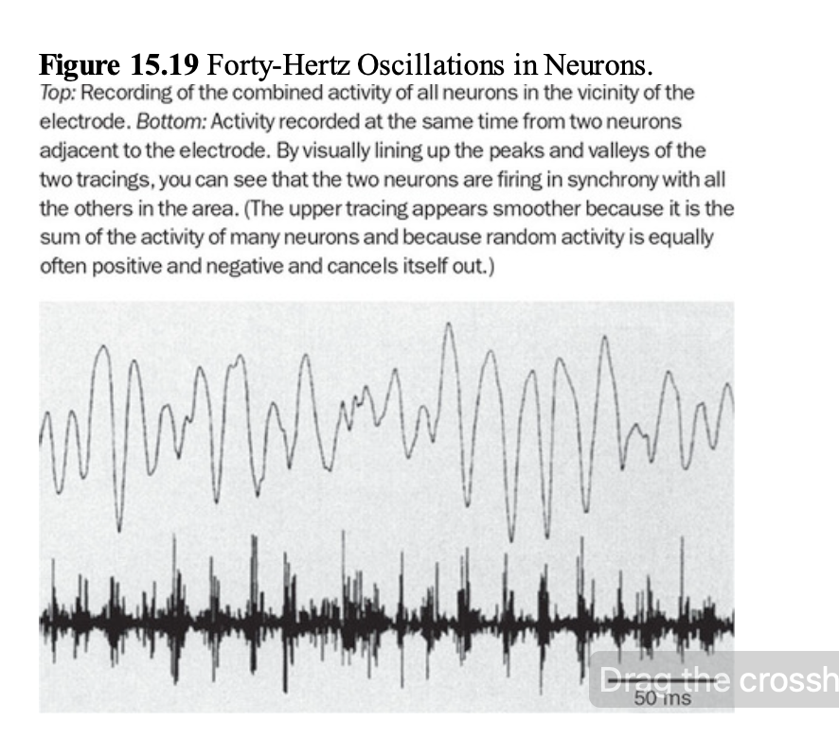

Slide 53
Επίγνωση και μη συνειδητές διεργασίες
Πολλές συμπεριφορές καθοδηγούνται χωρίς επίγνωση:
  ιδιοδεκτικός έλεγχος στάσης και κίνησης
  blindsight
  συναισθηματική αντίδραση σε μη αναγνωρισμένα πρόσωπα
  μάθηση χωρίς ρητή γνώση
Ασυνείδητη μάθηση και ερμηνεία συμπεριφοράς
Οι άνθρωποι μπορούν να μάθουν κανόνες και συσχετίσεις χωρίς επίγνωση
Συχνά:
  αδυνατούν να περιγράψουν τι έμαθαν
  επινοούν λογικές εξηγήσεις εκ των υστέρων
Λειτουργική αξία της επίγνωσης
Παρότι δεν καθοδηγεί όλη τη συμπεριφορά, η επίγνωση:
  επιτρέπει συνέπεια
  υποστηρίζει σχεδιασμό
  επιτρέπει μακροπρόθεσμη, ευέλικτη ρύθμιση της συμπεριφοράς

Slide 54
Προσοχή (Attention)
Προσοχή και επίγνωση
Ο διαχωρισμός προσοχής και επίγνωσης είναι δύσκολος και αμφιλεγόμενος
Λειτουργικά:
  επίγνωση = περιεχόμενο της συνείδησης
  προσοχή = διεργασία επιλογής του περιεχομένου
Η προσοχή είναι ο μηχανισμός με τον οποίο ο εγκέφαλος κατανέμει τους περιορισμένους πόρους του
Λειτουργική σημασία της προσοχής
Επιτρέπει την εστίαση σε ορισμένα ερεθίσματα και τον αποκλεισμό άλλων
Εξηγεί γιατί:
  αγνοούμε τον θόρυβο όταν διαβάζουμε
  ένα σημαντικό ερέθισμα (π.χ. το όνομά μας) «τραβά» την προσοχή
Ό,τι προσέχουμε:
  θυμάται ευκολότερα
Ό,τι δεν προσέχουμε:
  μπορεί να χαθεί πλήρως
Πρακτικές συνέπειες
Η διάσπαση προσοχής αυξάνει δραματικά τα ατυχήματα
Η χρήση κινητού κατά την οδήγηση τετραπλασιάζει τον κίνδυνο ατυχήματος
Το πρόβλημα είναι γνωστικό, όχι κινητικό (ίδιος κίνδυνος με hands-free)

Slide 55
Προσοχή ως νευρωνική διεργασία
Οι μεταβολές της προσοχής συνοδεύονται από μεταβολές στη νευρωνική δραστηριότητα
Όταν προσέχουμε:
  συγχρονίζεται η εκφόρτιση μεταξύ σχετικών περιοχών
Προσοχή και αισθητηριακές περιοχές
Η προσοχή ενισχύει δραστηριότητα σε εξειδικευμένες περιοχές:
  χρώμα → V4
  σχήμα → κατώτερος κροταφικός φλοιός
  κίνηση → V5
Η ενίσχυση οφείλεται στην προσοχή:
  εμφανίζεται ακόμη και χωρίς αντίστοιχο ερέθισμα
Ρόλος του θαλάμου
Ο θάλαμος λειτουργεί ως πύλη αισθητηριακής πληροφορίας προς τον φλοιό
Ο φλοιός μπορεί:
  να ενισχύσει ή να αναστείλει θαλαμική δραστηριότητα
Κατά την προσοχή:
  αυξάνεται η απόκριση σε σχετικούς θαλαμικούς πυρήνες
  μειώνεται η απόκριση σε αγνοούμενα ερεθίσματα

Slide 56
Δίκτυα προσοχής
Η προσοχή οργανώνεται σε δύο δίκτυα:
  ραχιαίο: εστίαση βάσει στόχων (top–down)
  κοιλιακό: απόκριση σε αιφνίδια ή σημαντικά ερεθίσματα (bottom–up)
Εκτελεστικός ρόλος του πρόσθιου φλοιού του προσαγωγίου (ACC)
Ο ACC φαίνεται να έχει ρόλο ελέγχου και ρύθμισης της προσοχής
Νευρώνες του ACC μεταβάλλουν τη δραστηριότητά τους σε απαιτητικές γνωστικές δοκιμασίες
Ενεργοποιείται έντονα στο τεστ Stroop:
  βοηθά στην καταστολή άσχετων πληροφοριών
  εστιάζει την προσοχή στον στόχο
Συμπέρασμα
Η προσοχή δεν είναι απλώς ψυχολογική εμπειρία
Είναι νευρωνικός μηχανισμός επιλογής, ελέγχου και συντονισμού
Διαμορφώνει άμεσα το τι γίνεται αντιληπτό και πώς καθοδηγείται η συμπεριφορά

